Slide 1
Ишлаб чиқаришда жароҳатланишлар
Режа
Жарохатланишлар
Жарохатланишлар турлари

Slide 2
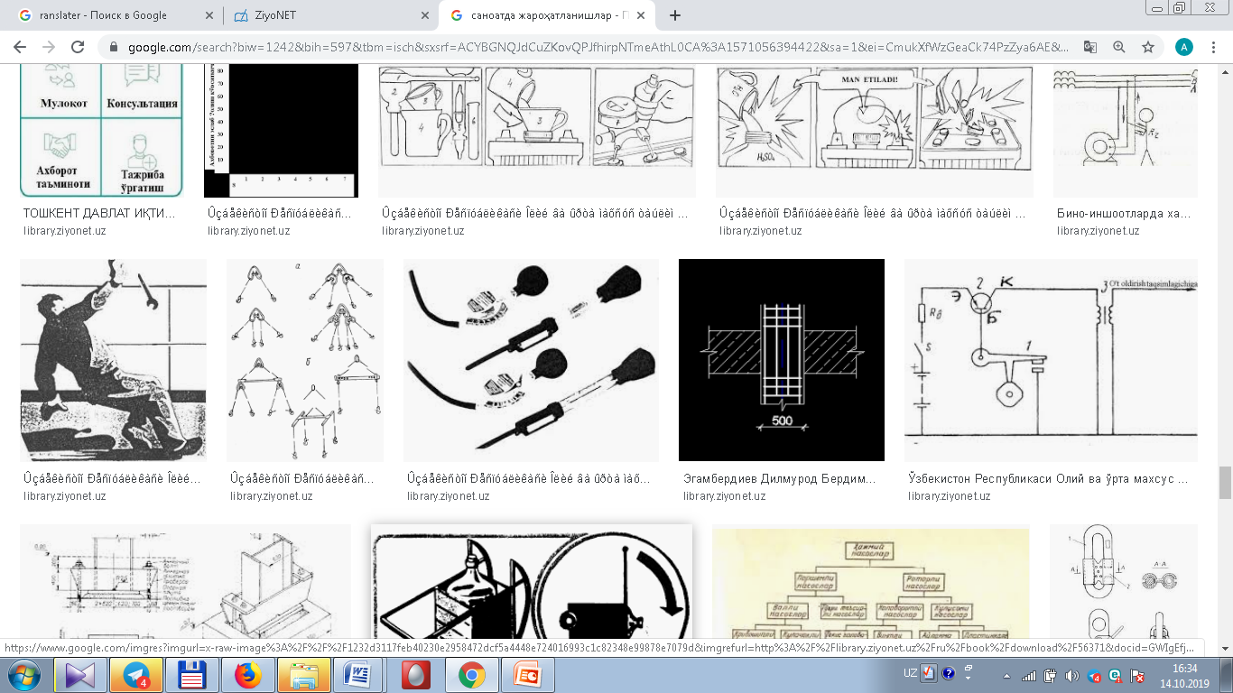
Ишлаб чиқаришда жароҳатланишлар
“Ишлаб чиқаришдаги бахтсиз ҳодисаларни ва ходимлар саломатлигининг бошқа хил зарарланишини текшириш ва ҳисобга олиш тўғрисида”

Slide 3
Ишлаб чиқаришда ишлаётган даврида суд ҳукми бўйича жазони ўтаётган фуқароларга; иш берувчиларга; пудрат ва топшириқларга кўра фуқаролик-ҳуқуқий контрактлар бўйича ишларни бажараётган шахсларга;
Табиий ва техноген тусдаги фавқулодда вазиятларни бартараф этишда қатнашаётган фуқароларга;
Агар махсус давлатлар аро битимда ўзгача ҳол кўрсатилмаган бўлса, ёлланиб ишлаётган чет эл фуқароларига;
қурилиш, қишлоқ хўжалиги ва ҳарбий хизматни ўташ билан боғлиқ бўлмаган ўзга ишларни бажариш учун корхонага юборилган ҳарбий хизматчиларга, шу жумладан, муқобил хизматни ўтаётган ҳарбий хизматчиларга;

Slide 4
корхонада ишлаб чиқариш амалиётини ўтаётган талабалар ва ўқувчиларга ҳам татбиқ этилади.
Корхона ҳудудида ва унинг ташқарисида меҳнат ва зифаларини бажараётганда (шунингдек хизмат сафарларида) юз берган жароҳатланиш, заҳарланиш, иссиқликтаъсири, портлаш, фалокатлар, иморатлар, иншоотлар ва конструксиялар бузилиши, куйиш, музлаш, қизиш, электр токи ва яшин уриши, ҳайвонлар, ҳашаротлар ва судралиб юрувчилар томонидан, шикастланишлар, шунингдек табиий офатлар (зилзилалар, ўпирилишлар, сув тошқинлари, тўфонлар ва бошқалар) туфайли саломатликнинг бошқа хил шикастланишлари;

Slide 5
Ўз функсионал вазифаларини бажариш юзасидан, шунингдек аварияларнинг, одамлар ҳалок бўлишининг олдини олиш ва корхонанинг мулкини сақлаш мақсадида, иш берувчи топшириқ бермаган бўлса ҳам, корхона манфаатларини кўзлаб қандайдир хатти-ҳаракатларни амалга ошираётгандаги;
Ходим хизмат сафарида бўлган ёки ўз функсионал вазифаларини бажариш вақтида — йўл-транспорт ҳодисасидаги, темир йўл, ҳаво йўлларидаги, денгиз ва дарё транспортидаги, электр транспортидаги ҳодиса натижасидаги;
Иш берувчи томонидан буйруқ билан махсус ажратилган уйдан ишга ва ёки ишдан уйга ходимларни ташиш учун мўлжалланган транспортда, шунингдек ушбу мақсадлар учун шартнома (буюртма)га мувофиқ ўзга ташкилот транспортида ишга кетаётган ёки ишдан қайтаётгандаги;

Slide 6
Иш вақтида шахсий транспортда, уни хизматга оид сафарлар учун ишлатишга рухсат берилганлик ҳақида иш берувчининг ёзма буйруғи мавжуд бўлгандаги;
Иш берувчининг топшириғини бажариш учун транспортда ёки пиёда ҳаракатланаётганда, шунингдек меҳнат фаолияти хизмат кўрсатиш объектлари орасида юриш билан боғлиқ ходимлар билан иш вақтида транспортда ёки пиёда кетаётгандаги;
Тадбирларнинг ўтказилиши ёки ишлар бажарилиши жойидан қатъи назар, шанбалик (якшанбалик), фуқаро мудофааси бўйича ўқув машғулотлари, кўнгилли ёнғин муҳофазаси мусобақалари ўтказилаётгандаги, қишлоқ хўжалиги ишларига жалб этилгандаги, иш берувчининг ёзма фармойиши бўйича корхона томонидан оталиқ ёрдами кўрсатилаётгандаги;

Slide 7
Табиий ўлим, ўзини ўзи ўлдириш, жабрланувчининг ўз саломатлигига қасддан шикаст этказиши, шунингдек, жабрланувчининг жиноят содир қилиш чоғида шикастланиши ҳолатлари текширилмайди ва ҳисобга олинмайди.
Ишлаб чиқаришдаги бахтсиз ҳодиса натижасида ходимнинг меҳнат қобилияти камида бир кунга йўқотилса ёки тиббий хулосага мувофиқ энгилроқ бошқа ишга ўтиши зарур бўлса, Н-1 шаклидаги далолатнома билан расмийлаштирилади.
Иш берувчи текшириш тугаганидан сўнг 3 суткадан кечиктирмай жабрланувчига ёки унинг манфаатларини ҳимоя қилувчи шахсга давлат тилида ёки бошқа мақбул тилда расмийлаштирилган бахтсиз ҳодиса тўғрисидаги Н-1 шаклидаги далолатномани бериши керак.

Slide 8
Иш берувчи бу талабларни бажармаса, корхона касаба уюшмаси қўмитаси ёки бошқа вакиллик органи, шунингдек жабрланувчи ёки бошқа манфаатдор шахс давлат меҳнат техника назоратчисига мурожаат қилади.
Н-1 шаклидаги далолатнома тузилмаганлиги ёки нотўғри тузилганлиги аниқланган ҳолларда давлат меҳнат техника назоратчиси иш берувчидан Н-1 шаклидаги далолатномани тузишни ёки бошқатдан тузишни талаб қилиш ҳуқуқига эгадир. Иш берувчи давлат меҳнат техника назоратчиси хулосасини бажаришга мажбурдир.
Иш берувчи билан давлат меҳнат техника назоратчиси ўртасидаги англашилмовчиликни бош давлат меҳнат техника назоратчиси ҳал қилади.

Slide 9
ЭЪТИБОРИНГИЗ УЧУН РАХМАТ!

